Slide 1

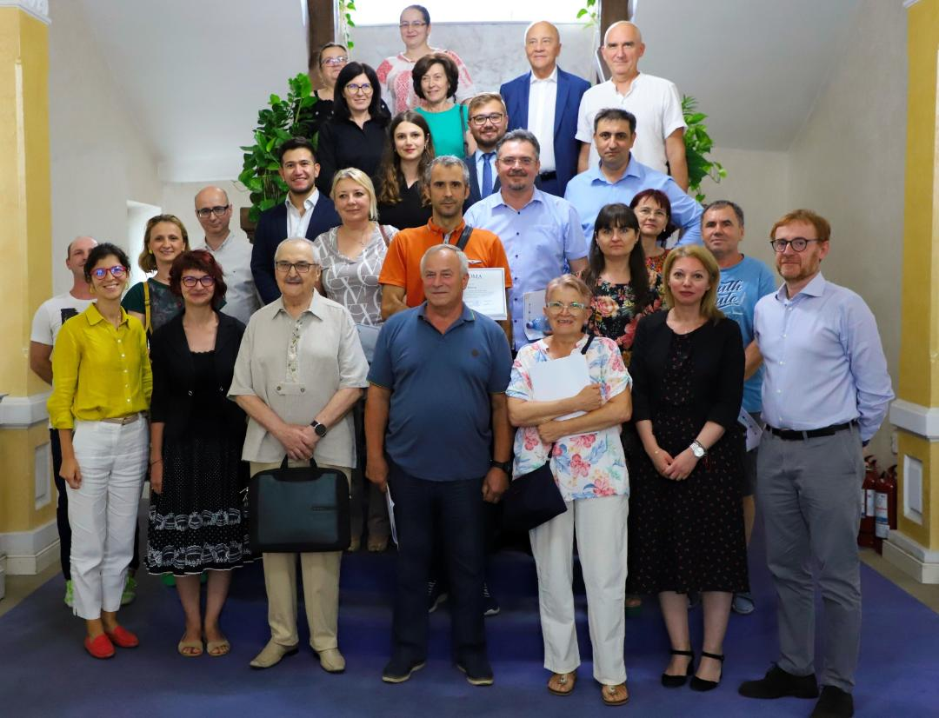
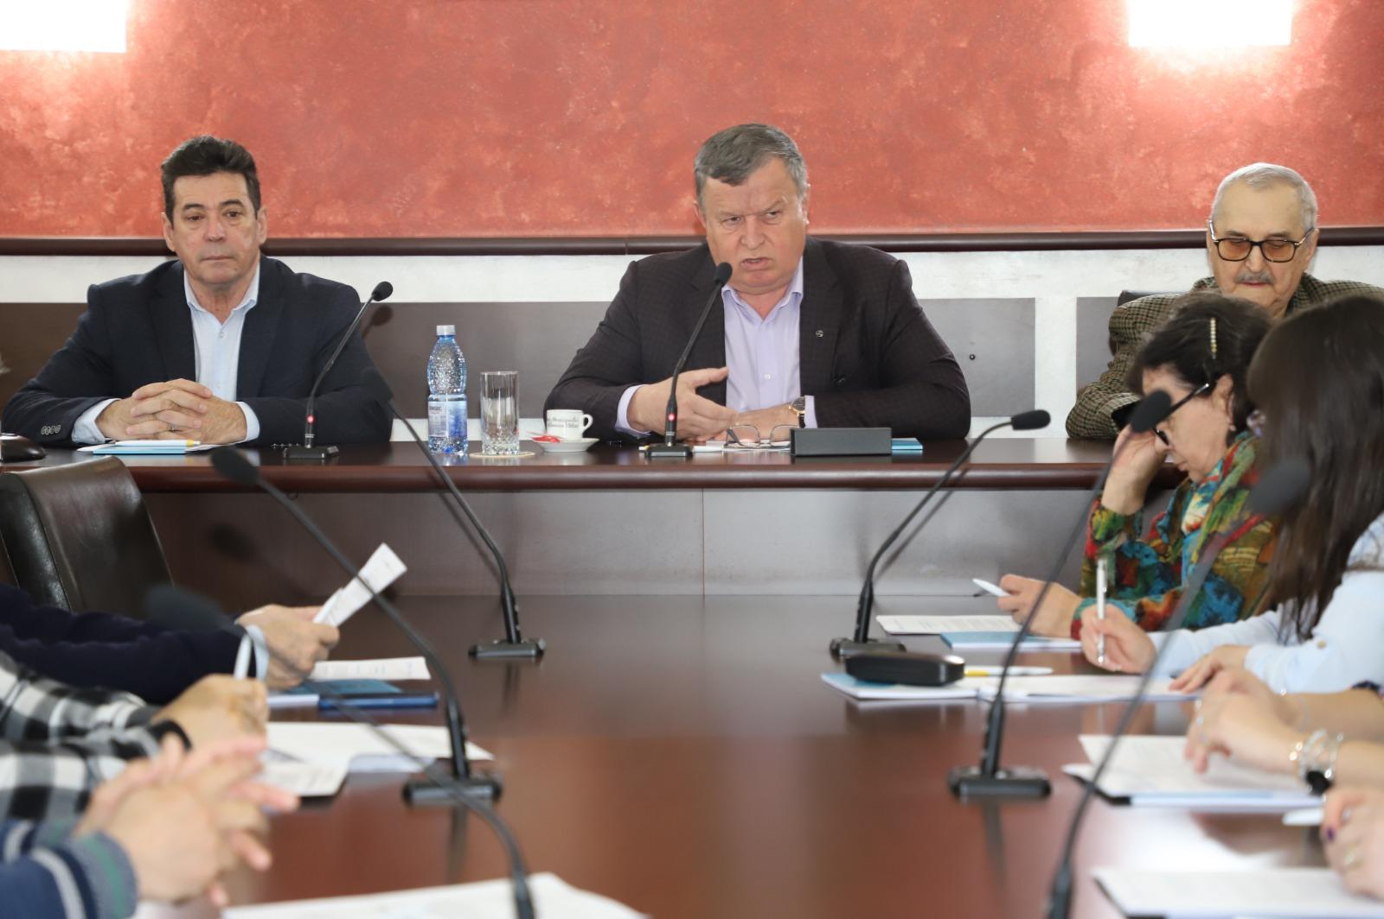
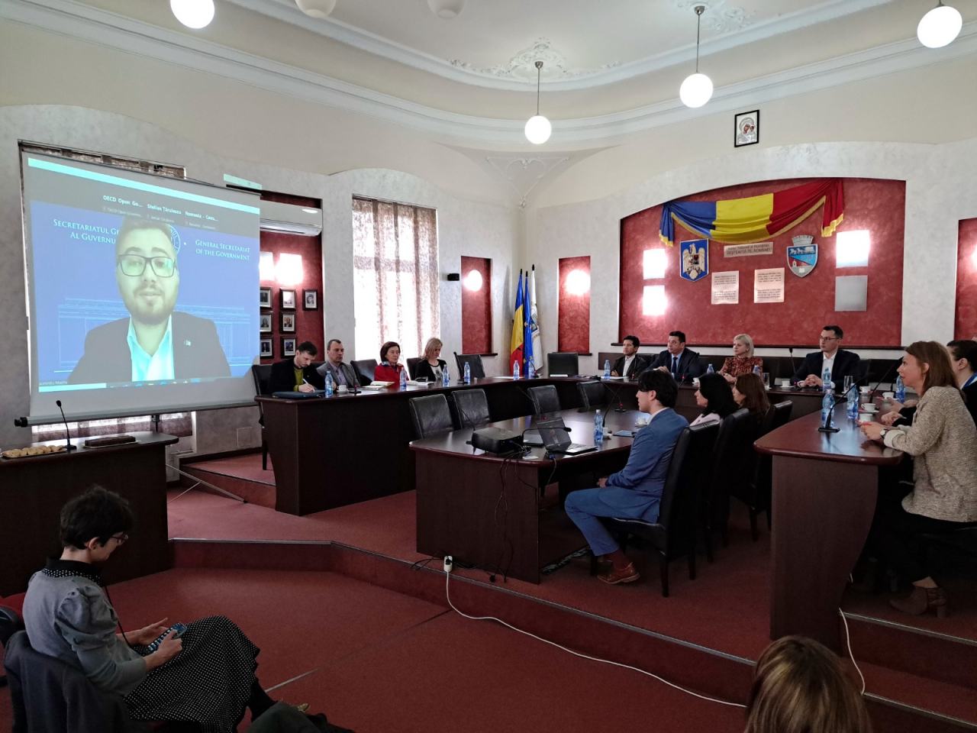
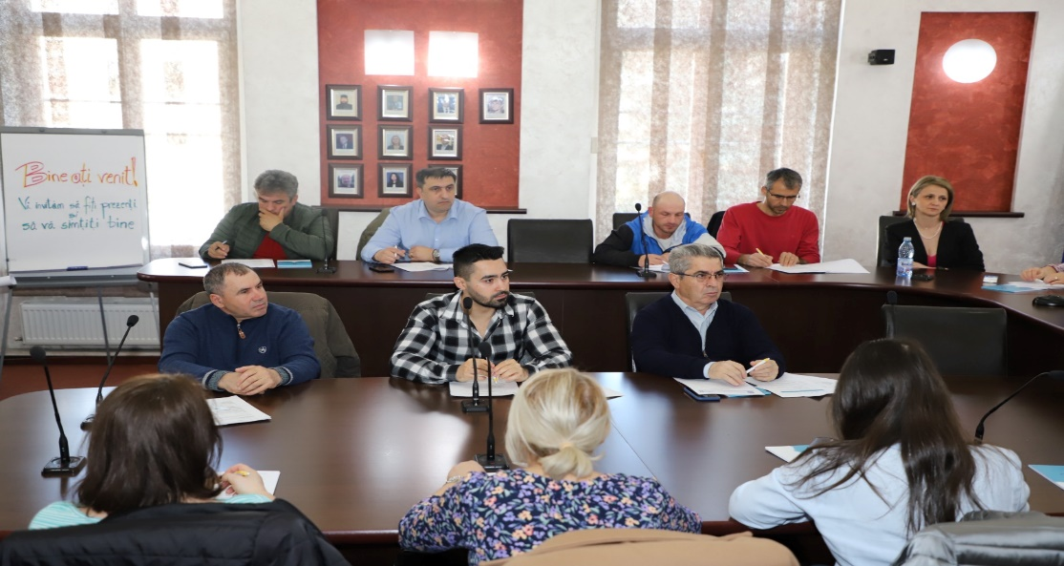
PARTENERIAT PENTRU POLITICA DE COEZIUNE Municipiul Râmnicu Vâlcea

Slide 2
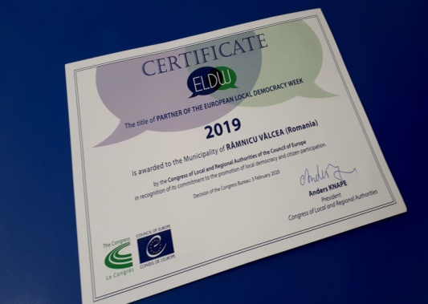
MUNICIPIUL RÂMNICU VÂLCEA
A primit în 2019, 2020, 2021, 2022 și 2023 titlul de “Partener” al Săptămânii Europene a Democrației Locale, o inițiativă a Congresului Autorităților Locale și Regionale al Consiliului Europei.
În 2023 primește eticheta ELOGE a Consiliului Europei pentru bune practici în administrația locală.
În 1999 primește din partea Comisiei Europene titulatura de ”Oraș în curs de integrare în Uniunea Europeană” iar în 2003 diploma de ”Oraș European Sustenabil”.
Membru al Comitetului Executiv al Asociației Municipiilor din România și al Asociației Orașe Energie România.
Semnatar al Pactului Primarilor din 2008.

Slide 3
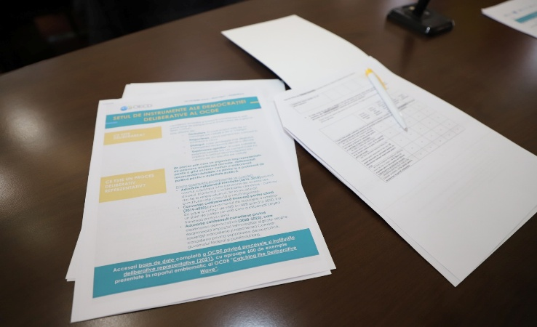
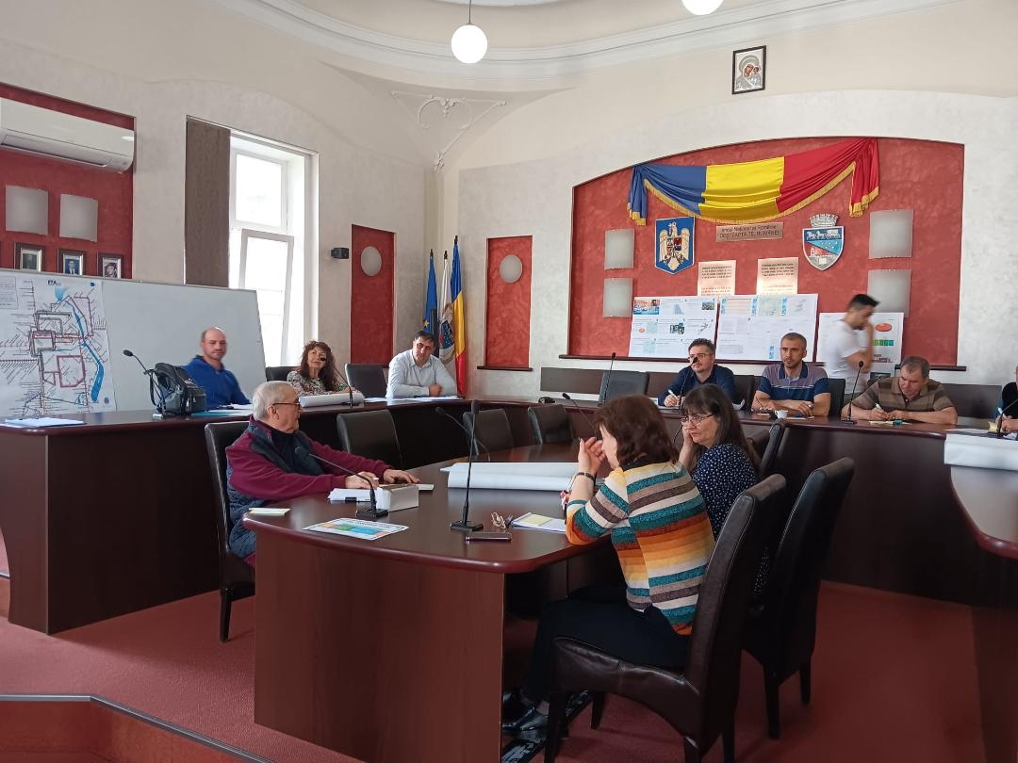
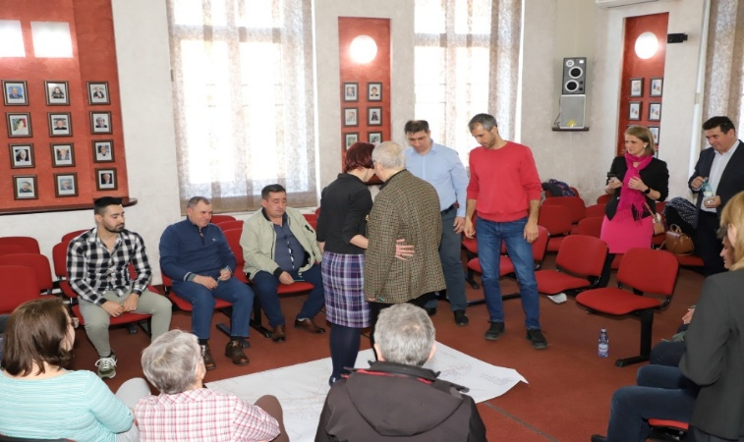
Proiectul Parteneriat pentru Politica de Coeziune
Primăria Municipiului Râmnicu Vâlcea a implementat în perioada 2022-2024 primul proiect de implicare activă a cetățenilor în luarea deciziilor de la nivel local, ”Parteneriat pentru politica de coeziune”.
Contextul:
În anul 2022, proiectul Municipiului Râmnicu Vâlcea a fost declarat eligibil de către Comisia Europeană. Municipiul Râmnicu Vâlcea obține, astfel, asistență tehnică gratuită de la experții Organizației pentru Cooperare și Dezvoltare Economică (OCDE) și ai DG REGIO pentru a identifica cele mai bune soluții de implicare a cetățenilor în procesul de decizie de la nivel local și pentru a promova obiectivele politicii de coeziune ale Uniunii Europene, cu precădere obiectivul nr.2, o Europă mai verdem fără emisii de CO2.
Totodată, este primul proiect în care municipalitatea lucrează alături de societatea civilă, ”Parteneriatul pentru politica de coeziune” beneficiind de susținerea a două organizații non-guvernamentale partenere, Fundația Comunitară Vâlcea și Asociația H.appy Cities.
Scopul:
- o colaborare activă între autoritatea locală, comunitatea locală și societatea civilă;
- promovarea în rândul comunității locale a obiectivelor politicii de coeziune a Uniunii Europene, în special obiectivul nr.2, o Europă mai verde, fără emisii de CO2;
- creșterea numărului de utilizatori ai transportului public local;
- creșterea numărului de cetățeni implicați în procesul decizional la nivel local;
- creșterea numărului de cetățeni care susțin proiectele municipalității de adaptare la schimbările climatice.
Obiectivul:
Proiectul mai sus amintit a avut ca obiectiv implicarea cetățenilor din Râmnicu Vâlcea în mod direct în proiectarea și implementarea politicii de coeziune a Uniunii Europene la nivel local, prin organizarea primului juriu al cetățenilor pe probleme de mobilitatea urbană durabilă din Râmnicu Vâlcea.

Slide 4
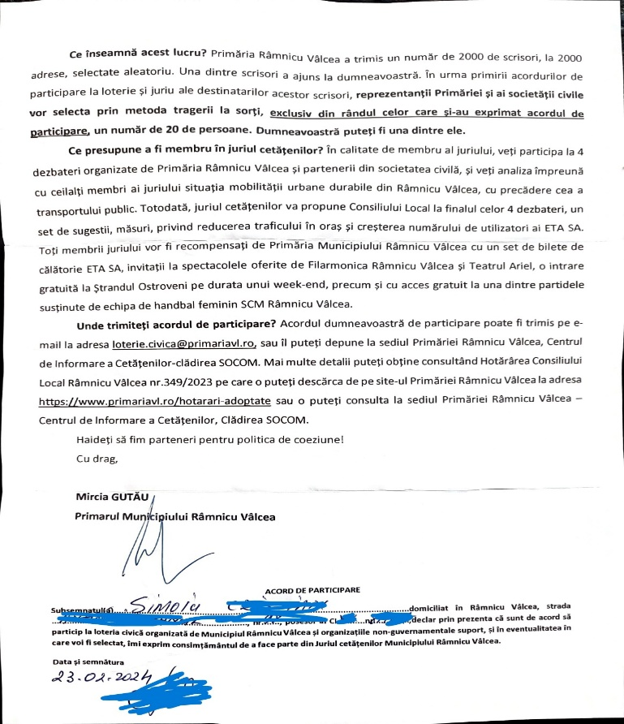
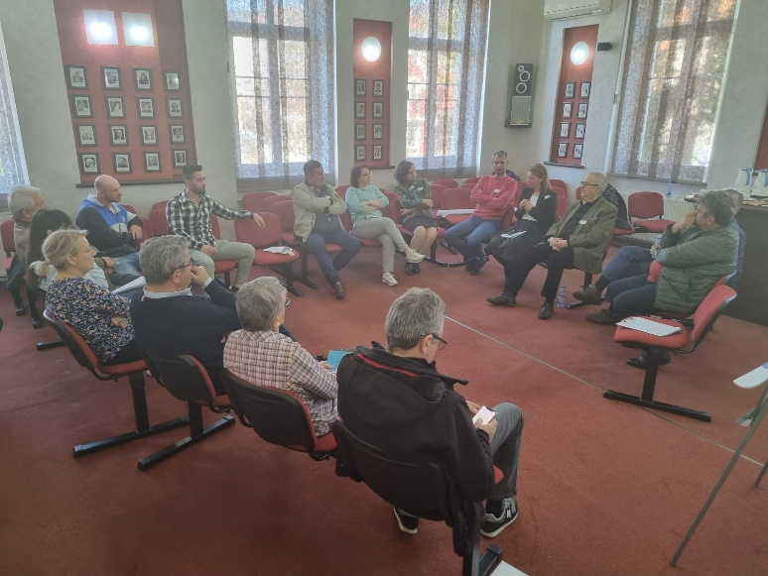
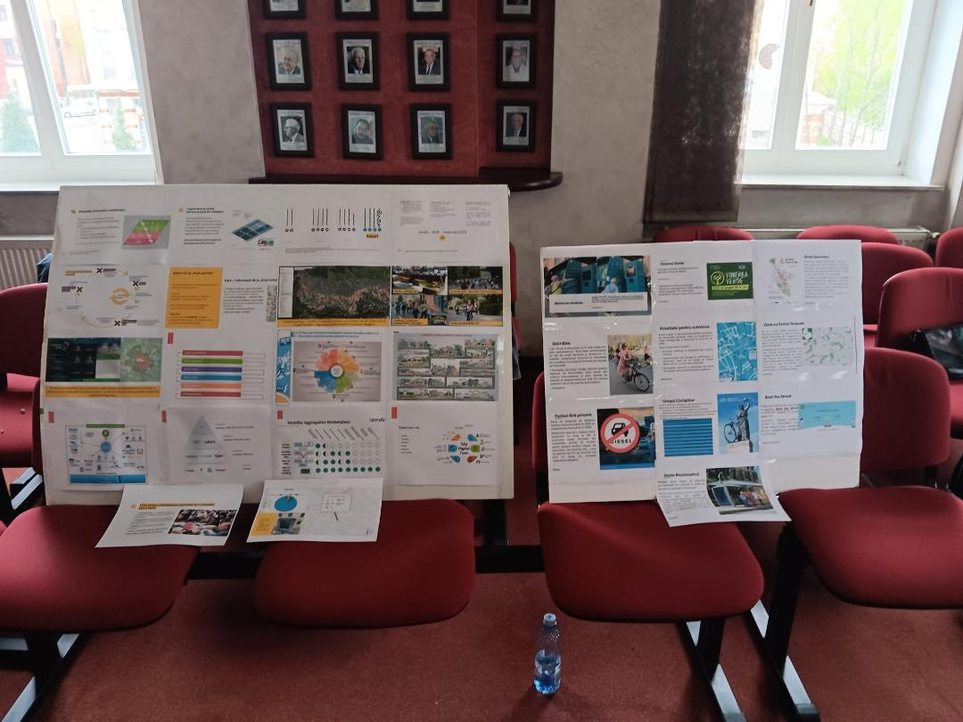
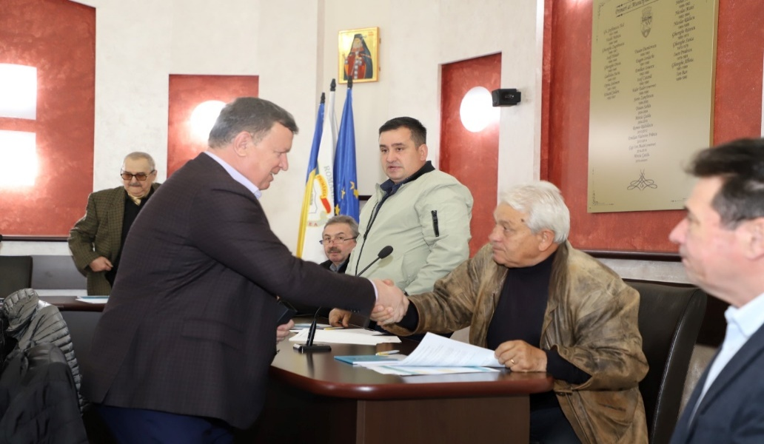
Juriul cetățenilor din Râmnicu Vâlcea pe probleme de mobilitate urbană
Consiliul Local Râmnicu Vâlcea a aprobat prin Hotărârea nr.349/2023 Acordul de Colaborare, Regulamentul privind regulile de organizare a primei loterii civice și a primului juriu al cetățenilor, precum și bugetul aferent implementării proiectului mai sus amintit.
A fost încheiat un contract de servicii cu Poșta Română prin care Primăria Municipiului Râmnicu Vâlcea a trimis 2000 de scrisori, la 2000 de adrese selectate în mod aleatoriu, prin care cetățenii au fost invitați să se înscrie la loteria civică și să facă parte din juriul cetățenilor.
Ulterior, prin procedeul de tragere la sorți, dintre cei care au trimis Primăriei acordul de participare la loterie și la juriul cetățenilor, au fost selectați 20 de cetățeni, locuitori ai Municipiului Râmnicu Vâlcea, care au format primul juriu al cetățenilor pe probleme de mobilitate urbană din România. Au fost organizate mai multe întâlniri, primele sesiuni fiind dedicate ”învățării”, jurații beneficiind de experți care i-au familiarizat cu conceptele de mobilitate urbană, urmate apoi de mai multe întâlniri-dezbateri care au culminat cu o întâlnire deliberativă.
În urma acestui proces, juriul cetățenilor a redactat un set ”Principii și Măsuri”. Prin Hotărârea nr.25/2025, Consiliul Local Râmnicu Vâlcea a adoptat o rezoluție prin care oferă membrilor juriului răspuns la fiecare dintre recomandările cuprinse în setul de ”Principii și Măsuri”.

Slide 5
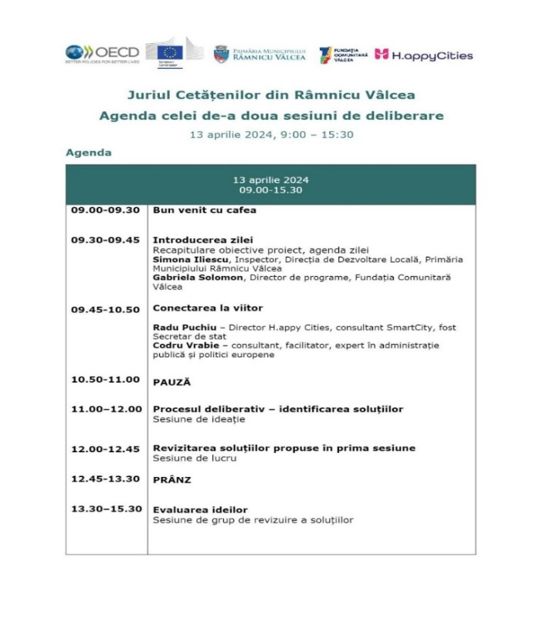
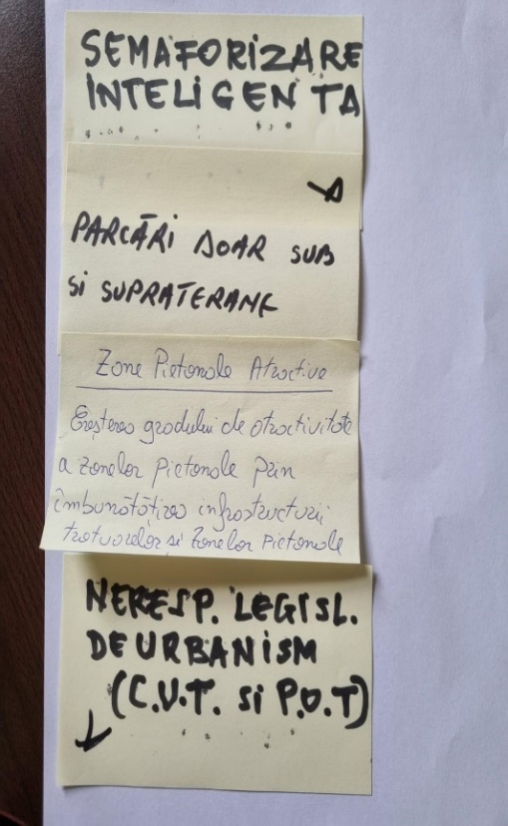
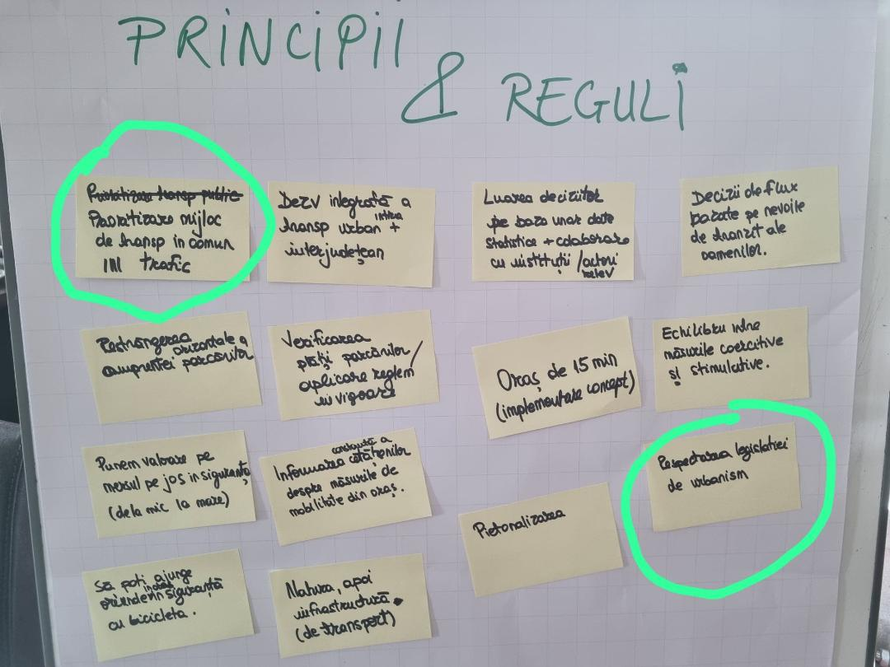
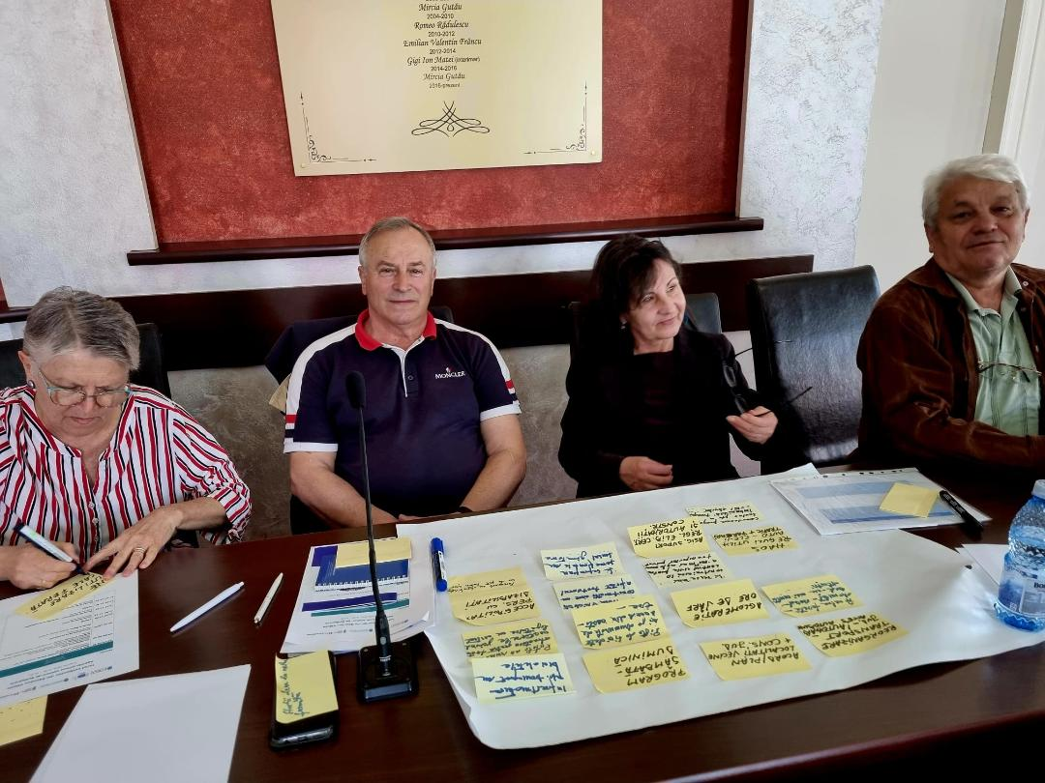
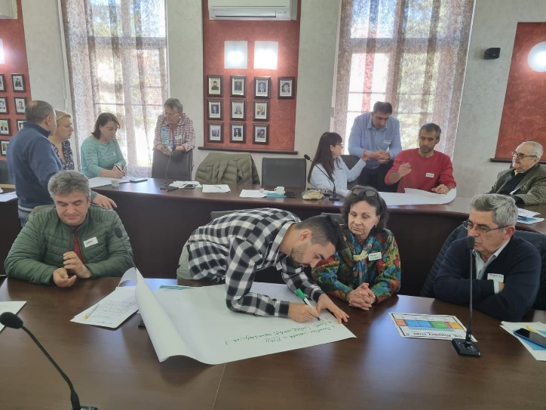
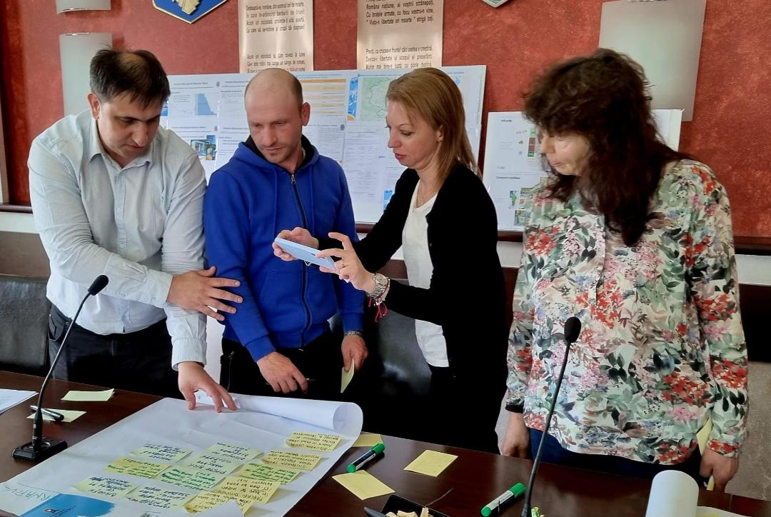
Întregul proces deliberativ s-a desfășurat pe parcursul mai multor etape: - în prima etapă, 23 – 30 martie 2024, membrii juriului selectați în urma loteriei civice, și-au definit valorile care să îi ghideze pe parcursul deliberărilor și au ascultat o gamă largă de experți și părți interesate; - în cea de a doua etapă, organizată în perioada 06-13 aprilie 2024, membrii juriului, cu ajutorul unor facilitatori calificați, au cântărit dovezile și au căutat să găsească un teren comun; - în faza a treia, din 27 aprilie 2024, membrii juriului au elaborat recomandări pentru rezolvarea temei dezbaterilor, în propriile lor cuvinte; -în cea de a patra și ultimă fază, din 8 mai 2024, autoritatea publică a primit în mod oficial recomandările membrilor juriului iar prin Hotărârea nr.25/2025, Consiliul Local Râmnicu Vâlcea a răspuns la fiecare dintre ele, cu o justificare.
Cum a ”lucrat” Juriul cetățenilor din Râmnicu Vâlcea pe probleme de mobilitate urbană?

Slide 6
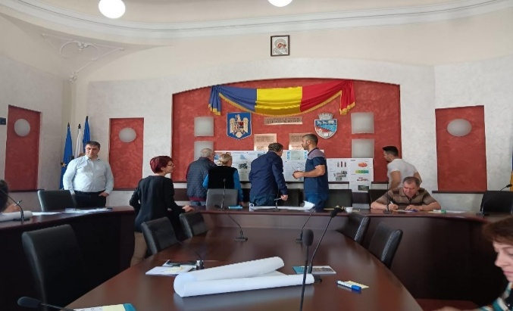
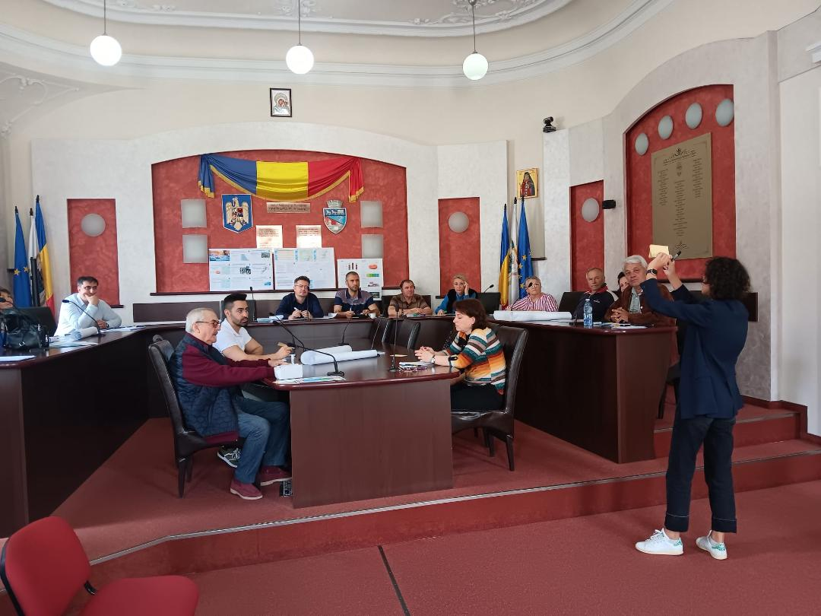
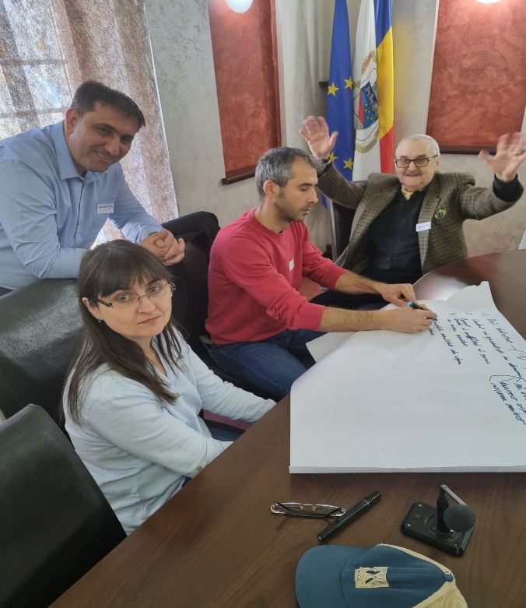
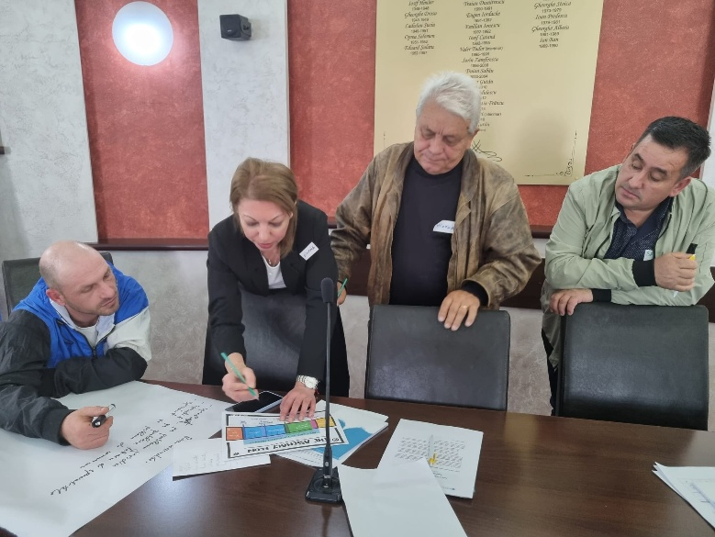
Principalele recomandări incluse în setul de ”Principii și Măsuri” al Juriului Cetățenilor din Râmnicu Vâlcea pe probleme de mobilitate urbană durabilă
- Natura întâi, apoi infrastructura (de transport); - Respectarea legislației (generale și locale) de urbanism; - Pietonalizarea orașului; - Punem valoare pe mersul pe jos în siguranță (de la mic la mare); - Prioritizarea mijloacelor de transport în comun; - Dezvoltare integrată a transportului urban intra (metropolitan) și interjudețean; - Luarea deciziilor pe baza unor date statistice și colaborarea cu instituții și actori relevanți; - Decizii de flux bazate pe nevoile de tranzit ale oamenilor; - Să poți ajunge oriunde în siguranță cu bicicleta; - Implementarea conceptului de ”oraș de 15 minute”.

Slide 7
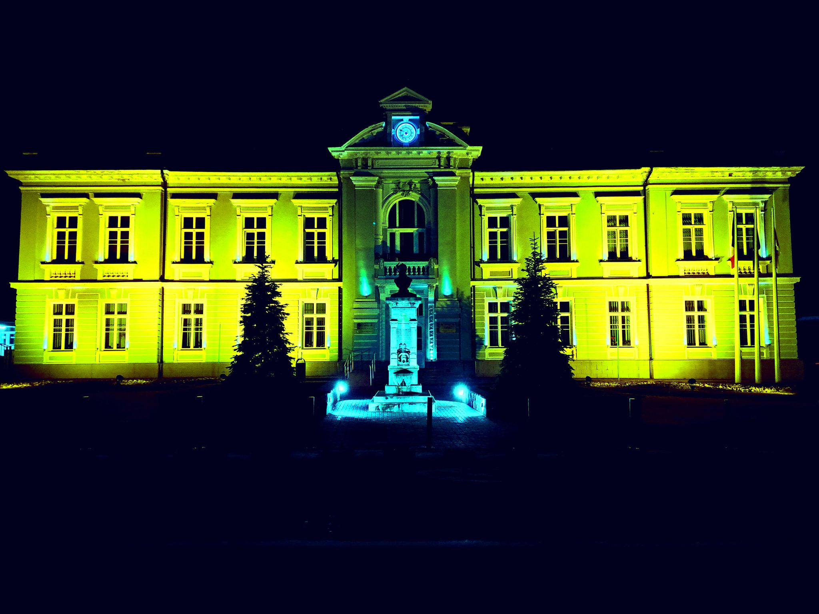
Primăria Municipiului Râmnicu Vâlcea
www.primariavl.ro
Simona ILIESCU, Inspector
E-mail: simona.iliescu@primariavl.ro

